Slide 1
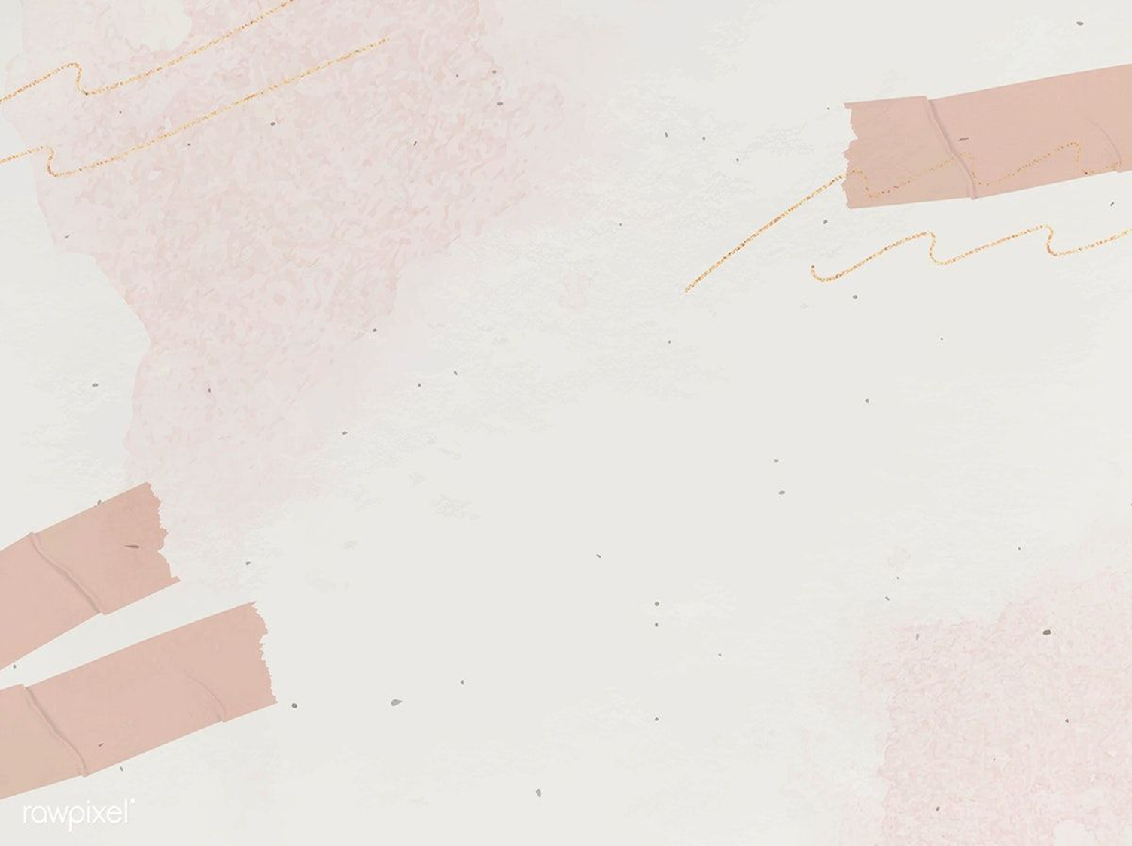
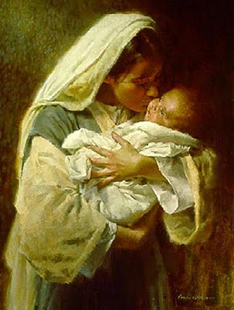
YOKHEBET Potret Ibu Yang Tangguh

Slide 2
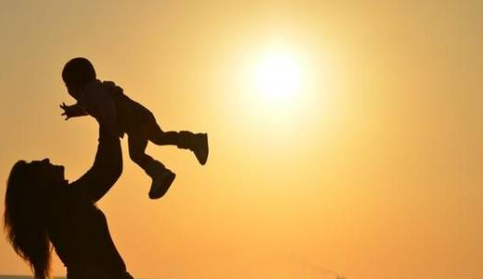
Hari ini adalah hari ketika kita meluangkan waktu untuk menghormati satu-satunya manusia yang tanpa pamrih memberikan dirinya kepada anak-anaknya berkali-kali, tanpa meminta imbalan apa pun.
Jika hidup kita telah diberkati oleh sentuhan seorang ibu yang saleh, maka kita telah menikmati salah satu harta dan berkat terbesar di dunia ini.

Slide 3
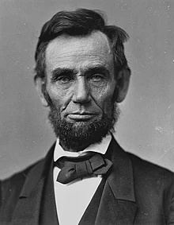
Abraham Lincoln
“Tidak ada orang miskin yang memiliki ibu yang saleh."

Slide 4
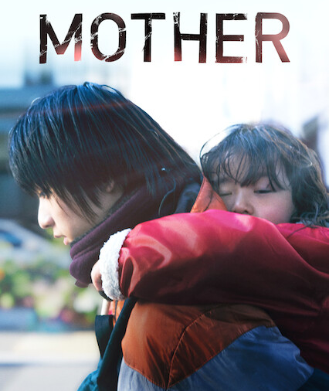
Pepatah Spanyol
"Satu ons ibu bernilai satu ton imam."

Slide 5
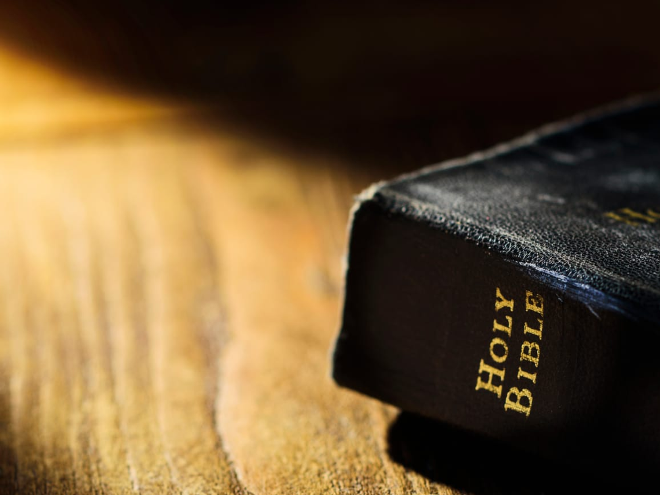
Keluaran 2:1-10

Slide 6
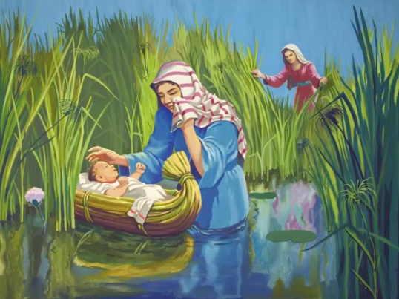
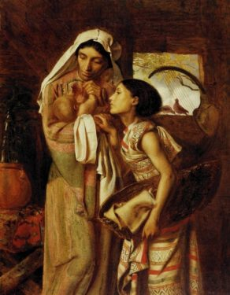
Mari kita belajar dari seorang wanita bernama Yochebed. Dia menonjol sebagai salah satu ibu terhebat yang diungkapkan di halaman-halaman Kitab Suci.
Cinta dan pengorbanannya yang tanpa pamrih memungkinkan pembebasan umat Allah dari Mesir dan benar-benar mengubah jalannya sejarah bangsa Israel

Slide 7
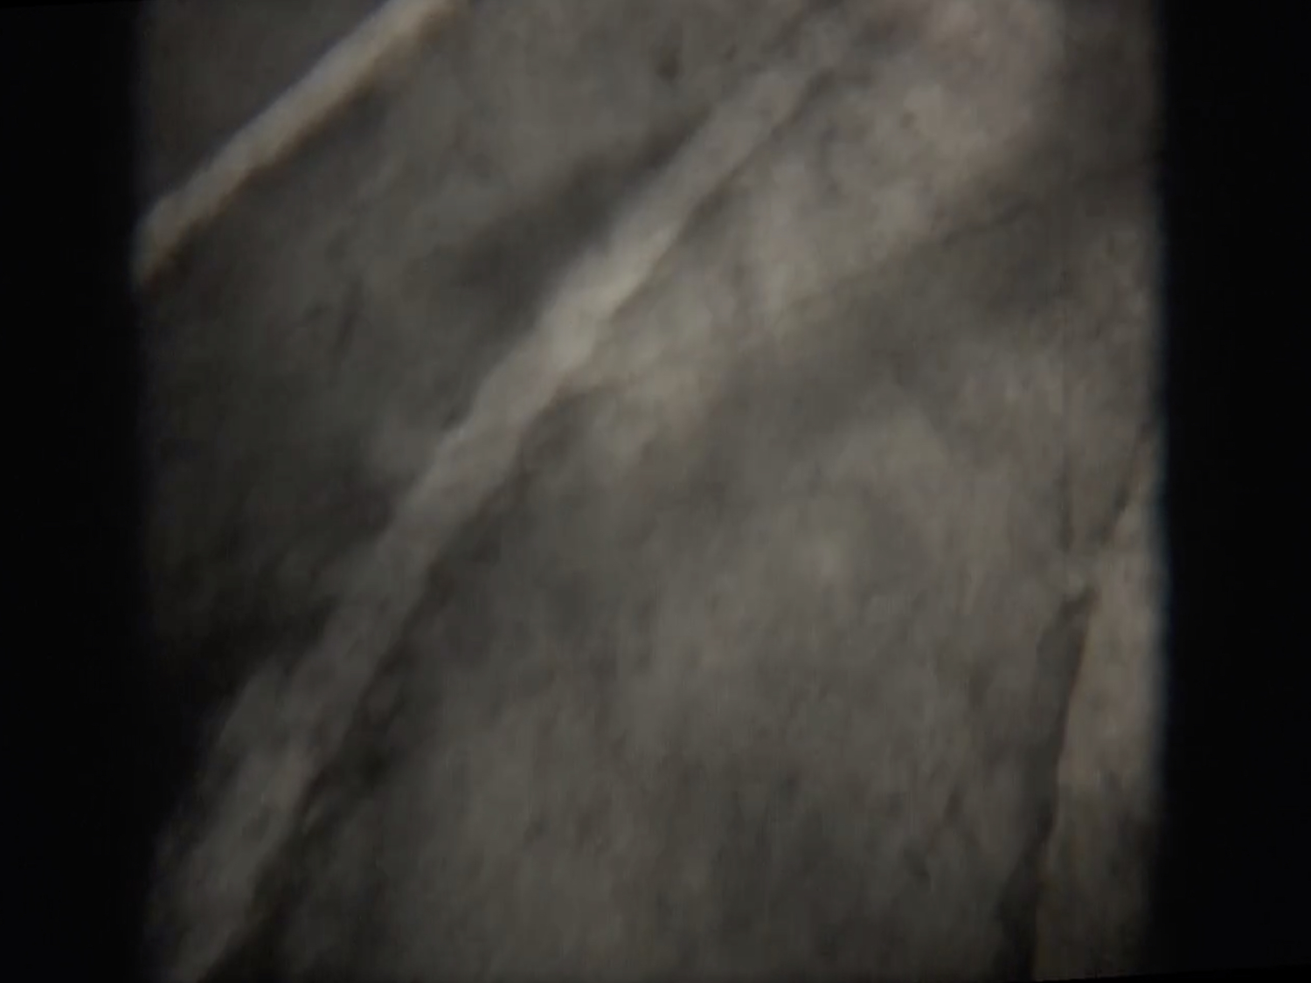
Yokhebed adalah seorang Israel, salah satu dari umat pilihan Tuhan.
Dia juga anggota suku Lewi dari mana akan datang para imam dan mereka yang akan melaksanakan tugas Kemah Suci dan kemudian Bait Suci.
Dia, dan suaminya Amram, ternyata adalah orang-orang yang sangat berdedikasi dan religius.
Mereka rela menentang perintah Firaun dan menaati perintah-perintah Allah.

Slide 8
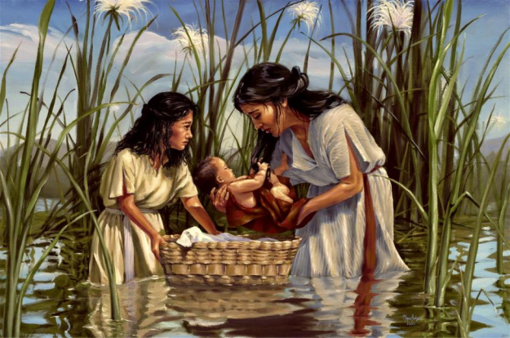
KITA MELIHAT KEBERANIANNYA
Keluaran 2:2
Lalu mengandunglah ia dan melahirkan seorang anak laki-laki. Ketika dilihatnya, bahwa anak itu cantik, disembunyikannya tiga bulan lamanya.
Keputusan Fir'aun - Kel. 1:15-22. Yokhebed menolak untuk menyerah pada sistem yang akan merenggut nyawa putranya.

Slide 9
Keluaran 1:15-22
1:15 Raja Mesir juga memerintahkan kepada bidan-bidan yang menolong perempuan Ibrani, seorang bernama Sifra dan yang lain bernama Pua, katanya:
1:16 "Apabila kamu menolong perempuan Ibrani pada waktu bersalin, kamu harus memperhatikan waktu anak itu lahir: jika anak laki-laki, kamu harus membunuhnya, tetapi jika anak perempuan, bolehlah ia hidup."
1:17 Tetapi bidan-bidan itu takut akan Allah dan tidak melakukan seperti yang dikatakan raja Mesir kepada mereka, dan membiarkan bayi-bayi itu hidup.
1:18 Lalu raja Mesir memanggil bidan-bidan itu dan bertanya kepada mereka: "Mengapakah kamu berbuat demikian membiarkan hidup bayi-bayi itu?"
1:19 Jawab bidan-bidan itu kepada Firaun: "Sebab perempuan Ibrani tidak sama dengan perempuan Mesir; melainkan mereka kuat: sebelum bidan datang, mereka telah bersalin."
1:20 Maka Allah berbuat baik kepada bidan-bidan itu; bertambah banyaklah bangsa itu dan sangat berlipat ganda.
1:21 Dan karena bidan-bidan itu takut akan Allah, maka Ia membuat mereka berumah tangga.
1:22 Lalu Firaun memberi perintah kepada seluruh rakyatnya: "Lemparkanlah segala anak laki-laki yang lahir bagi orang Ibrani ke dalam sungai Nil; tetapi segala anak perempuan biarkanlah hidup."

Slide 10
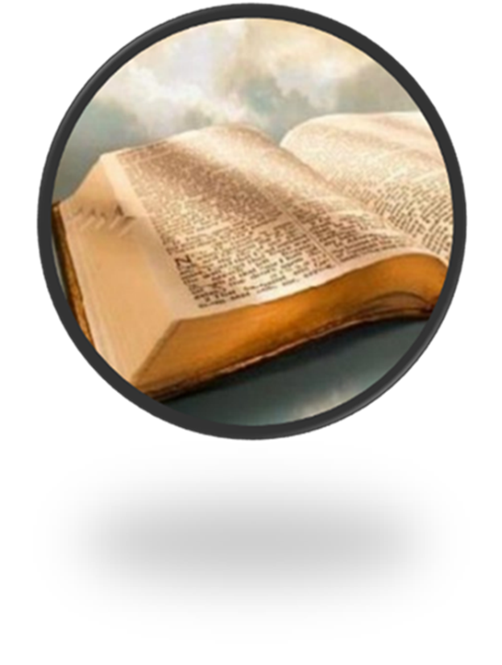
Tuhan membutuhkan orang tua yang tidak takut untuk mengambil sikap yang benar di hari-hari yang gelap dan penuh dosa ini!
Yosua 24:15 - Tetapi jika kamu anggap tidak baik untuk beribadah kepada TUHAN, pilihlah pada hari ini kepada siapa kamu akan beribadah; allah yang kepadanya nenek moyangmu beribadah di seberang sungai Efrat, atau allah orang Amori yang negerinya kamu diami ini. Tetapi aku dan seisi rumahku, kami akan beribadah kepada TUHAN!"

Slide 11
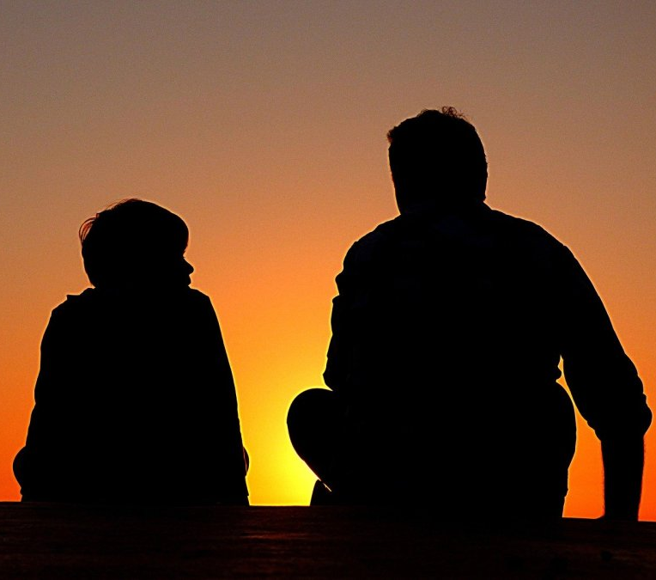
Suatu kali seorang anak laki-laki bertanya kepada ayahnya apa itu orang Kristen.
Untuk waktu yang lama, sang ayah duduk bersama putranya menjelaskan dengan sangat rinci apa bagaimana seharusnya menjadi orang Kristen. Ketika dia selesai menerangkannya, dia merasa telah melakukannya pekerjaan yang cukup bagus untuk menggambarkan seorang Kristen, kepada putranya tersebut.
Namun, ilusinya hancur ketika putranya bertanya, "Ayah, apakah saya pernah bertemu dengannya?"

Slide 12
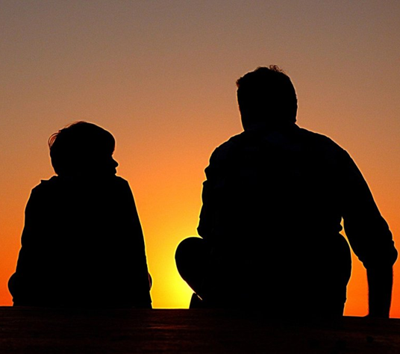
"Apakah kamu takut bertemu Yesus, anakku?" tanya ayahnya yang saleh.
Mengedipkan beberapa air mata, anak kecil itu berkata dengan berani, "Tidak, tidak jika Dia sepertimu Ayah!"
Betapa hati pengkhotbah itu tergetar mendengar kata-kata itu. Itu berarti putranya telah melihat Kristus dalam dirinya, anak itu tidak takut bertemu Juruselamat yang ayahnya telah gambarkan dengan sangat akurat.
Notes:
Seorang anak pendeta yang rendah hati dan ditahbiskan menjadi sangat sakit. Setelah anak laki-laki itu menjalani serangkaian tes yang melelahkan, sang ayah diberitahukan berita mengejutkan bahwa putranya menderita penyakit mematikan. Anak muda itu telah menerima Kristus sebagai Juruselamatnya, jadi pendeta itu tahu bahwa kematian akan mengantarnya ke dalam Kemuliaan, tetapi dia bertanya-tanya bagaimana memberi tahu seseorang yang sedang mekar di masa mudanya bahwa dia akan segera mati. Setelah dengan sungguh-sungguh mencari arahan Roh Kudus, dia pergi dengan berat hati melalui bangsal rumah sakit. ke samping tempat tidur anak laki-laki itu. Pertama-tama dia membaca sebuah bagian Kitab Suci dan berdoa bersama anak tersayangnya. Kemudian dia dengan lembut mengatakan kepadanya bahwa para dokter hanya dapat menjanjikannya beberapa hari lagi untuk hidup. "Apakah kamu takut bertemu Yesus, anakku?" tanya ayahnya yang saleh. Mengedipkan beberapa air mata, anak kecil itu berkata dengan berani, "Tidak, tidak jika Dia seperti Anda, Ayah!" Betapa hati pengkhotbah itu tergetar mendengar kata-kata itu. Itu berarti putranya telah melihat Kristus dalam dirinya Anak itu tidak takut bertemu Juruselamat yang ayah telah digambarkan dengan sangat akurat.

Slide 13
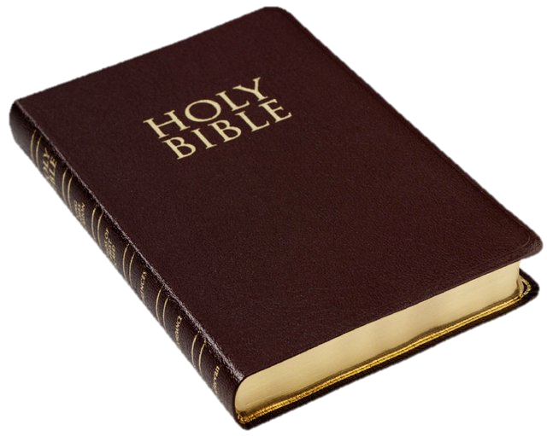
KITA LIHAT IMANNYA
Ibrani 11:23
Karena iman maka Musa, setelah ia lahir, disembunyikan selama tiga bulan oleh orang tuanya, karena mereka melihat, bahwa anak itu elok rupanya dan mereka tidak takut akan perintah raja.

Slide 14
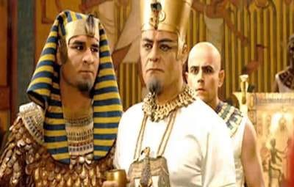
Lawan Dunia
Dunia menangisi kematian putranya, tetapi ibu ini berdiri teguh dalam menghadapi serangan ini dan menempatkan putranya di atas kehendak Tuhan!
Dunia menuntut agar orang tua menyerahkan anak-anak mereka dan mengizinkan mereka untuk dilatih dan diajarkan cara-cara dunia.
Kita membutuhkan beberapa orang tua yang akan mengajar mereka jalan Allah dan menjauhkan mereka dari dunia dan rancangannya (Amsal 6:20-22; Ul. 6:4-9)
Dibutuhkan iman untuk melawan arus dan membesarkan anak-anak kita untuk Tuhan.

Slide 15
Keluaran 2:3
Tetapi ia tidak dapat menyembunyikannya lebih lama lagi, sebab itu diambilnya sebuah peti pandan, dipakalnya dengan gala-gala dan t'er, diletakkannya bayi itu di dalamnya dan ditaruhnya peti itu di tengah-tengah teberau di tepi sungai Nil;
Dibutuhkan iman untuk menempatkan anak itu di sungai.
Dibutuhkan iman bagi ibu ini untuk melepaskan tangannya dari kehidupan anak ini dan menyerahkannya pada kehendak Tuhan.

Slide 16
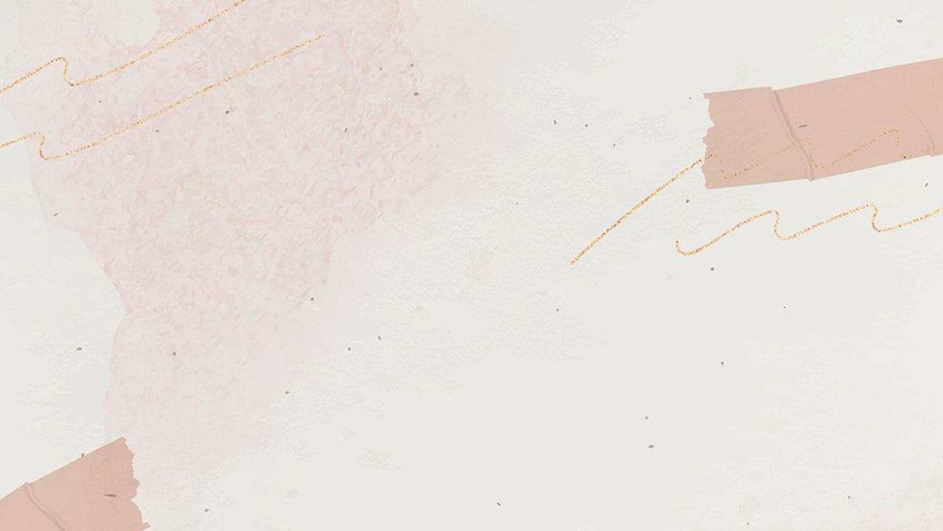
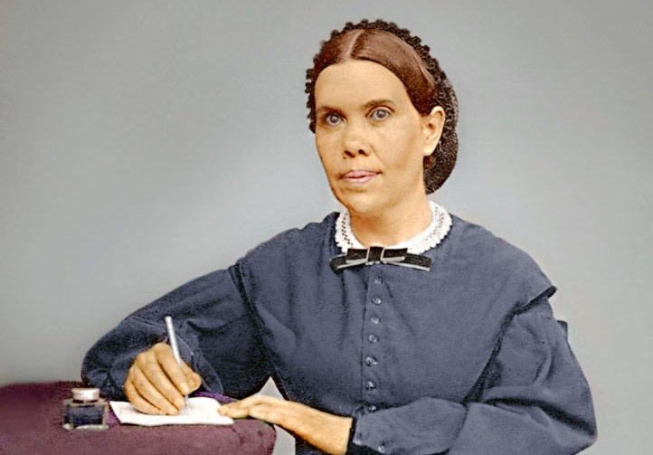
Ellen G. White, Sejarah Para Nabi, hlm. 285.
Dengan doa yang sungguh-sungguh si ibu telah menyerahkan bayinya kepada penjagaan Allah; dan malaikat-malaikat, yang tidak kelihatan menaungi tempat terbaringnya bayi itu.

Slide 17
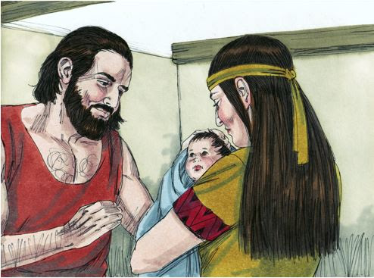
Keluaran 2:9-10
2:9 Maka berkatalah puteri Firaun kepada ibu itu: "Bawalah bayi ini dan susukanlah dia bagiku, maka aku akan memberi upah kepadamu." Kemudian perempuan itu mengambil bayi itu dan menyusuinya.
2:10 Ketika anak itu telah besar, dibawanyalah kepada puteri Firaun, yang mengangkatnya menjadi anaknya, dan menamainya Musa, sebab katanya: "Karena aku telah menariknya dari air."
Butuh keyakinan besar baginya untuk membesarkan anak ini dalam kondisi seperti itu.
Namun, ia diberi kesempatan untuk mengajar Musa tentang Allah, tentang ibadah sejati, dan tentang kehidupan yang benar.
Dia memiliki kesempatan untuk melakukan yang terbaik dengan putranya.

Slide 18
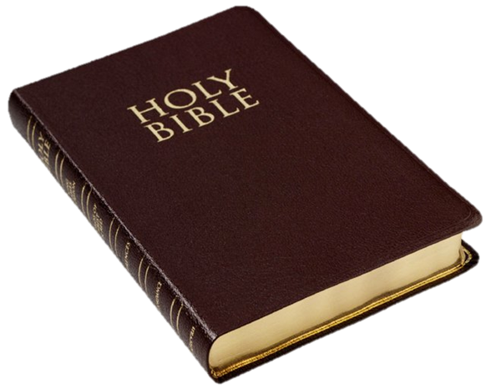
KITA MELIHAT HASILNYA
Keluaran 2:9-10
2:9 Maka berkatalah puteri Firaun kepada ibu itu: "Bawalah bayi ini dan susukanlah dia bagiku, maka aku akan memberi upah kepadamu." Kemudian perempuan itu mengambil bayi itu dan menyusuinya.
2:10 Ketika anak itu telah besar, dibawanyalah kepada puteri Firaun, yang mengangkatnya menjadi anaknya, dan menamainya Musa, sebab katanya: "Karena aku telah menariknya dari air."

Slide 19
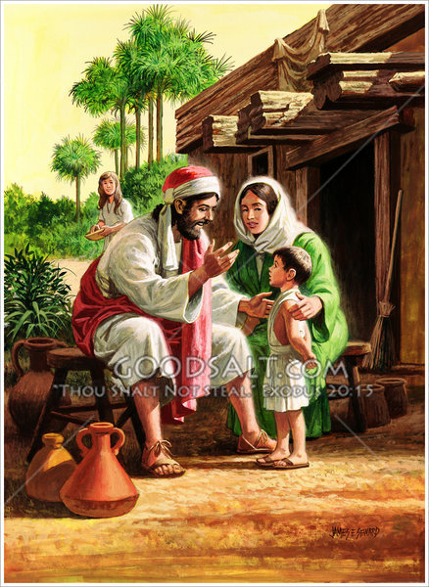
Yokhebed mencurahkan hidupnya ke dalam kehidupan putranya.
Bukankah itu yang dilakukan setiap ibu yang baik untuk anak-anaknya?
Adalah penting bahwa anak-anak memberikan kehormatan yang pantas mereka terima kepada ibu mereka, Kel. 20:12 Hormatilah ayahmu dan ibumu, supaya lanjut umurmu di tanah yang diberikan TUHAN, Allahmu, kepadamu.

Slide 20
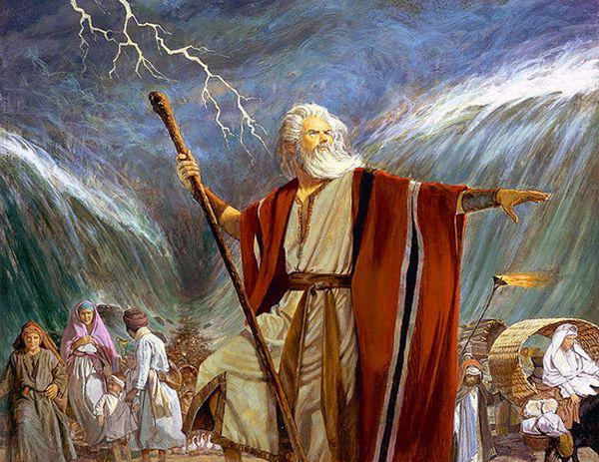
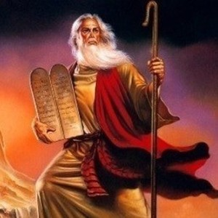
Putranya (Musa) menjadi abdi Tuhan yang agung.
Dia adalah satu-satunya orang yang telah dipilih Allah untuk menjadi pembebas umat Allah.
Dia adalah orang yang ditetapkan Allah sebagai Pemberi Hukum Agung Israel.

Slide 21
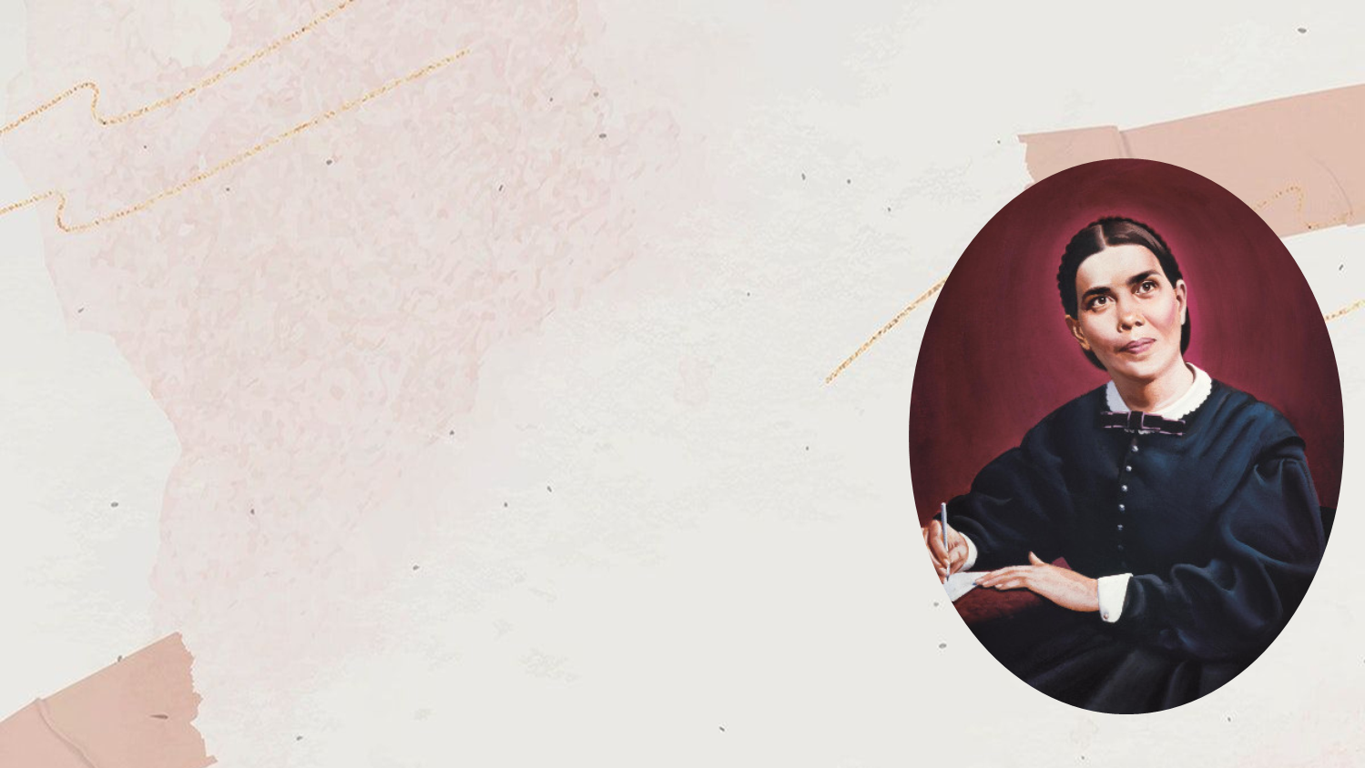
Ellen G. White, Sejarah Para Nabi, hlm. 287.
Biarlah setiap ibu menyadari bahwa waktunya itu amat berharga; pekerjaannya akan di uji pada hari penghakiman. Pada saat itu akan didapati bahwa banyak dari antara kegagalan-kegagalan dan kejahatan manusia adalah merupakan akibat dari kealpaan serta kelalaian mereka yang tanggung jawabnya adalah menuntun jejak langkah kaki mereka pada jalan yang benar di waktu masa kecilnya.

Slide 22
Ellen G. White, Sejarah Para Nabi, hlm. 286.
Betapa besarnya hasil pengaruh perempuan Ibrani itu, walaupun ia hanyalah seorang buangan, seorang hamba! Seluruh masa depan hidup Musa, tugas besar yang dia laksanakan sebagai pemimpin Israel menyatakan pentingnya pekerjaan ibu-ibu Kristen. Tidak ada pekerjaan lain yang dapat menyamai hal itu.

Slide 23
Seringkali orang tua berpikir bahwa mereka telah berhasil ketika seorang anak menyelesaikan kuliahnya, atau ketika mereka menghasilkan banyak uang di beberapa posisi bergengsi.
Namun, kesuksesan sejati tidak dapat diukur dalam skala duniawi seperti itu.
Ketika kita melihat anak-anak kita hidup, untuk mencintai Tuhan, maka kita telah benar-benar berhasil.

Slide 24
Pertanyaan Renungan
Mana pilihan kita, membesarkan seorang anak yang tidak memiliki barang atau kesuksesan dunia ini, tetapi yang mengenal Yesus dan selamat atau membesarkan seorang multi-jutawan yang mencintai dunia dan TIDAK mengenal Yesus yang akan mati dan tidak selamat?

Slide 25
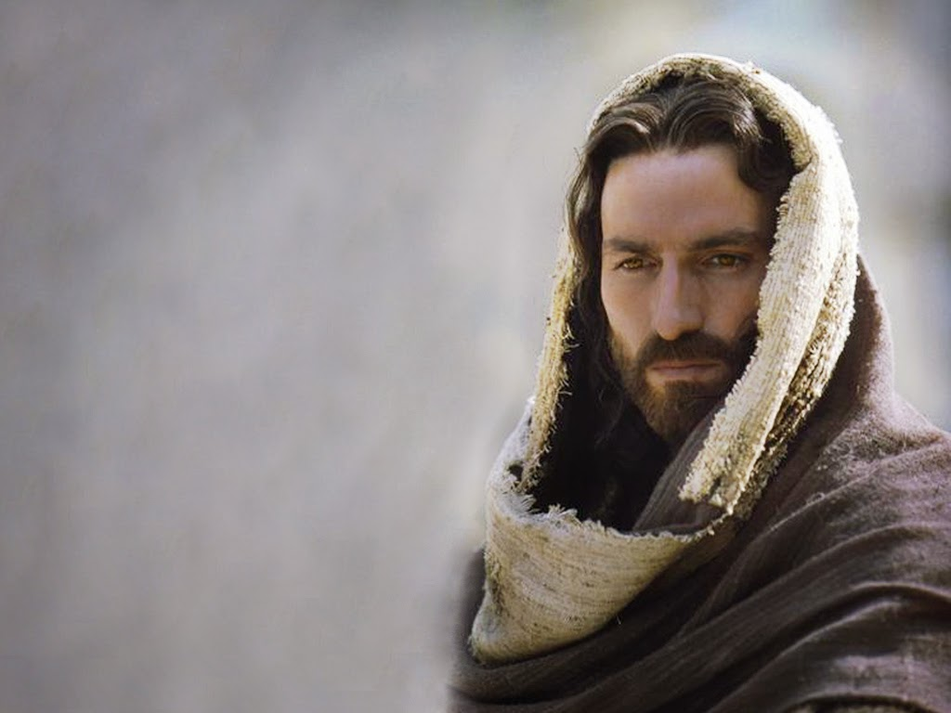
Tuhan Memberkati

